Slide 1

Computer Science во Frontend
Promise API и Thenable объекты. Операторы async/await. Макро и микро таски.

Slide 2

Давайте вспомним про асинхронное программирование в JS

Slide 3


Асинхронное программирование в JS
Основано на колбеках
Колбек – это обычная функция, переданная в инициализатор асинхронного действия, которая сработает «потом»
Очень простой подход

Slide 4
Проблемы колбеков
Сложно выстраивать композиции
Неудобно обрабатывать ошибки
Сложно отлаживать

Slide 5
Асинхронность в контейнер
Можно инкапсулировать асинхронные данные в контейнер
Реализовать монадический/функторный интерфейс
У нас есть Promise
3 состояния: Pending, Fulfilled, Rejected
Описан в спецификации JS
Т.е. является частью языка, а не окружения

Slide 6
Агенты
JS изначально спроектирован как встраиваемый язык
Это означает, что VM JS как правило работает «в паре» с другой программой
Например, Браузер или платформа Node.js
С точки зрения спецификации JS такие программы называются агентами
Я называю их окружением или средой
Спецификация JS определяет интерфейс взаимодействия агента и VM JS

Slide 7
Макротаски и асинхронность
Окружение может вводить ряд API в VM JS для двустороннего взаимодействия
Если этот API предполагает явную асинхронность, то он ожидает callback
Получается у нас есть код, который выполнятся непосредственно в VM JS
И, задачи, которые должны выполняться окружением
Такие вот задачи часто именуются «макротасками»

Slide 8


Slide 9
Макротаски – это не часть VM
Вся кухня макротасок определяется на стороне агента
Например, в спецификации HTML living standard для браузеров описано как они должны организовывать работу с макротасками
В Node.js своя логика

Slide 10
С другой стороны
У нас есть куча функций окружения с асинхронным API
Чтобы гарантировать единый удобный API на уровне спецификации JS вводится контейнер Promise
А также дополнительные расширения синтаксиса языка

Slide 11

А говорит ли callback, о наличии асинхронности?

Slide 12
Нет
Не читай код функции мы не можем сделать никаких выводом об синхронности или асинхронности
Более того, в ряде случаев мы можем «форсировать» синхронность
Например, самостоятельно инициировать событие из кода
Можно «повесить» код, если начать выполнять обработчики синхронно

Slide 13
А можно ли как то ввести контракт, что такие функции будут выполняться отложено?

Slide 14
Для решения этой задачи были придуманы микротаски
Микротаска – это задача, которая обрабатывается асинхронно
Являются частью стандарта JS и могут создаваться только из кода
Подобно макротаскам, микротаски обрабатываются через очередь
Создать микротаску можно с помощью функции queueMicrotask (HTML LS) или конструктора Promise (ECMAScript)

Slide 15
Микротаски и агенты
Если все что касается макротасок полностью отдается на откуп среде
То, микротаски явно описаны в спецификации JS (Job и Job queue)
Фактически, у нас получает 2 очереди задач: очередь микро и макротасок
Агент должен гарантировать порядок выполнения кода, а также микро и макротасок
Для реализации этого агент вводит понятие «событийного цикла»

Slide 16
Порядок выполнения задач
Выполнение стека вызовов (call stack): синхронно выполняемые операции JavaScript.
Проверка очереди микротасок: после каждой операции в стеке вызовов "агент" проверяет и выполняет все задачи в очереди микротасок
Проверка очереди макротасок: включает другие асинхронные операции, такие как обработка событий, setTimeout и т.д.

Slide 17
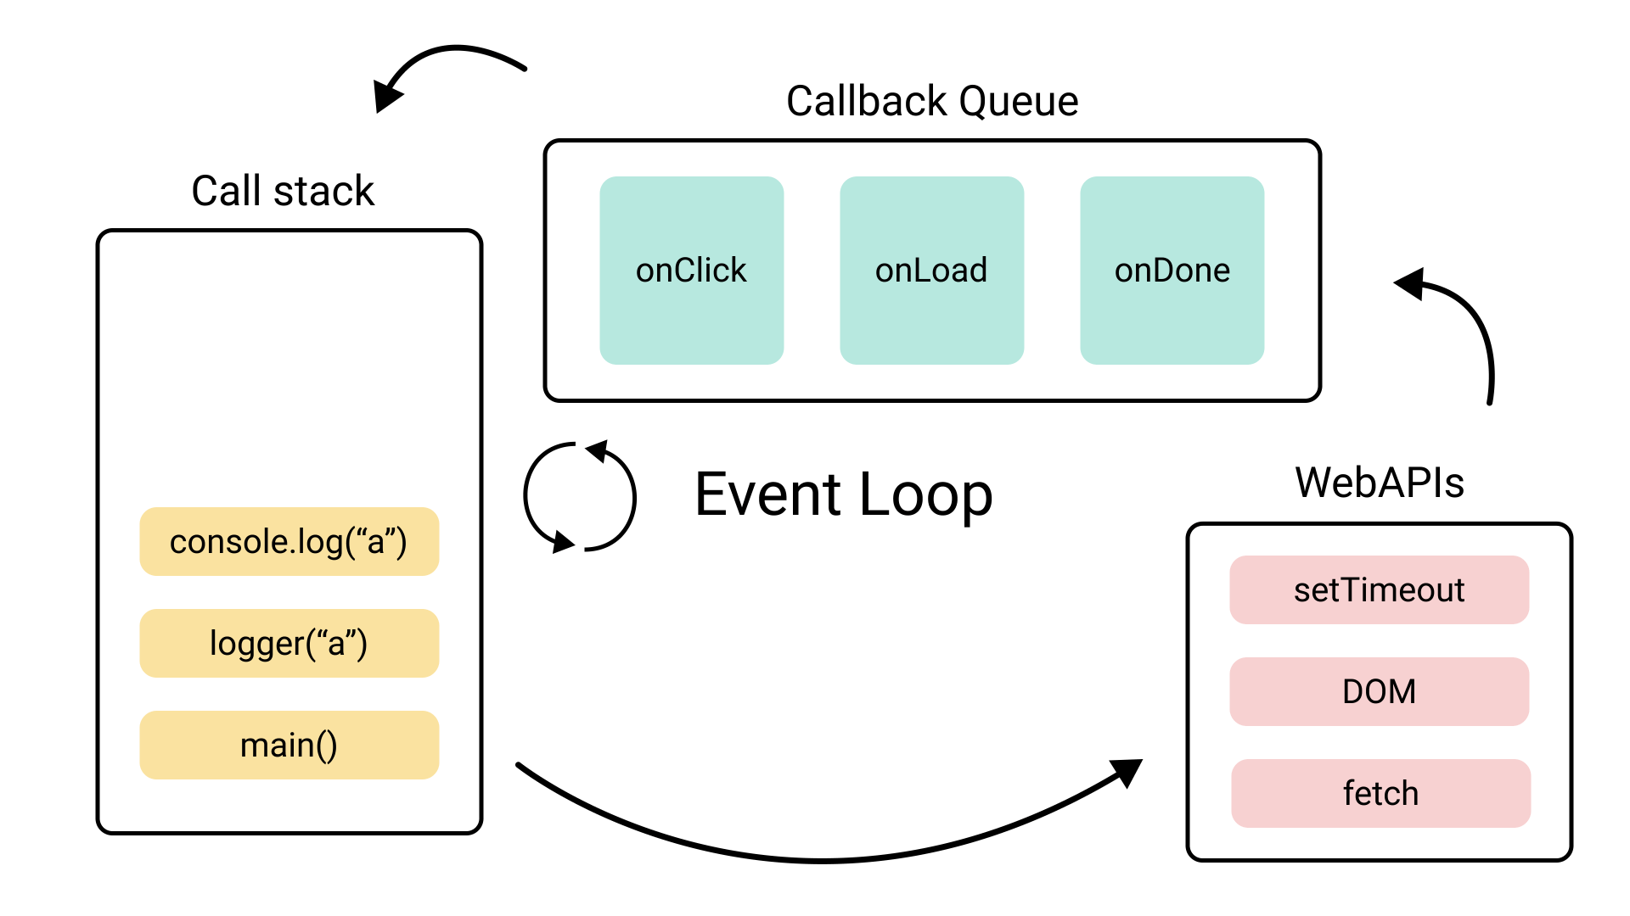

Slide 18


Slide 19
Давайте выделим главное
Микротаски выполняются
После каждой выполненной макротаски
Перед тем, как VM передаст управление обратно агенту для выполнения таких задач, как рендеринг или других макротасок

Slide 20
Микротаски и Promise
Все callback функции переданные в методы Promise then/catch/finally выполняются асинхронно как микротаски
А вот конструктор – синхронный

Slide 21
Конструктор Promise
Работает синхронно как и любой другой конструктор
Принимает функцию с двумя аргументами resolve и reject
Синхронные исключение отлавливаются в reject
Можно передать в resolve другой Promise
Вызов resolve или reject одноразовый и переводит Promise в другое состояние

Slide 22
API Promise
then – обработка fulfilled и rejected
catch – обработка rejected
finally – финализатор
then != catch

Slide 23
Статическое API Promise
resolve
reject
withResolvers
all
allSettled
race
any

Slide 24
Сахар async/await
Специальный синтаксис, позволяющий писать «синхронный» код в асинхронном контексте
По сути сахар над генераторами и yield
await всегда вызывает Promise.resolve и создает микротаску
Все синхронные исключения отлавливаются
Не передавайте async функцию в конструктор Promise

Slide 25
Thenable объекты
Любой объект с методов then может использоваться совместно с Promise объектами и await оператором
Можно создавать похожие на Promise контейнеры, но со своей семантикой
Можно использовать как замену контейнерам Result/Optional
Можно использовать как с синхронными, так и с асинхронными АПИ
Помните про await, что он всегда создает микротаску

Slide 26
Предпочитайте промисы, а не колбеки
Вместо setTimeout – sleep
Вместо queueMicrotask – nextTick
Вместо once(event, cb) – once(even)
А еще лучше – комбинируйте техники когда это удобно

Slide 28
AbortController
Универсальный примитив для отмены чего угодно
Удобно использовать с промисами
Нативно поддерживается в fetch и не только

Slide 29
Подведем итоги
Promise – это контейнерная структура данных
Добавляет 3 состояния: pending, fulfilled, rejected
Реализует монадический интерфейс
Выполнение callback переданных в методы Promise – выполняются всегда асинхронно в отдельной очереди микрозадач
Сахар async/await позволяет писать «синхронно» в асинхронном контексте
Мы можем создавать «свои» контейнеры с интерфейсом Promise

Slide 30
Спасибо!

